Slide 1
Dogão
Sistema para divulgação de animais,
achados, perdidos, para adoção & doação.

Slide 2
INTEGRANTES DO GRUPO
Gustavo de Castro Fernandes
Matheus Henrique Conceição Bonore
Natália da Silva
Renato Allan Colombo Lo

Slide 3
RESUMO
Após uma análise de demanda, necessidade e senso comum entre todos os integrantes do grupo, foi decidido que o tema seria uma rede de adoção/doação e postagens de anúncios de animais achados e perdidos, no intuito de socorrer estes animais dos índices alarmantes de abandono.
A finalidade deste sistema web, que também contará com um aplicativo Android, é reunir pessoas interessadas em adotar animais e ONGs e entidades que organizam doações, possibilitando um alcance maior do que os meios atualmente utilizados (grupos no Facebook e Whatsapp).
Após muita pesquisa em sites e análise do cenário atual e público-alvo, foi desenvolvido o projeto do sistema Dogão, que utiliza as tecnologias web: PHP, MySQL, Javascript, HTML e CSS, além do framework open source Cordova e o ambiente de desenvolvimento Intel XDK, no caso do aplicativo.

Slide 4
INTRODUÇÃO
Segundo a OMS (Organização Mundial de Saúde) estima-se que apenas no Brasil, há cerca de 30 milhões de animais abandonados. Grande parte destes animais vão parar em abrigos, porém, 50% são sacrificados, e apenas 10% encontram um novo lar.
O acesso a internet no Brasil, de acordo com o IBGE (2013) abrange 49,4% da população brasileira. E o uso de smartphones em 2015 chegou a 76 milhões e a tendência deste número é crescer cada vez mais. Analisando este cenário, concluímos que um sistema que requer conexão a internet se torna cada vez mais viável e conveniente.
Atualmente, em redes sociais como o Facebook e Whatsapp existem vários grupos e círculos fechados, muitas vezes de baixo alcance, que buscam encontrar um lar para animais provenientes do abandono de terceiros ou filhotes recém-nascidos.
A solução que encontramos foi o desenvolvimento de um sistema e de um aplicativo para smartphone que funcionarão como uma espécie de rede social a fim de reunir pessoas interessadas em socorrer estes animais necessitados, seja doando, adotando, ou notificando ter encontrado um animal perdido.

Slide 5
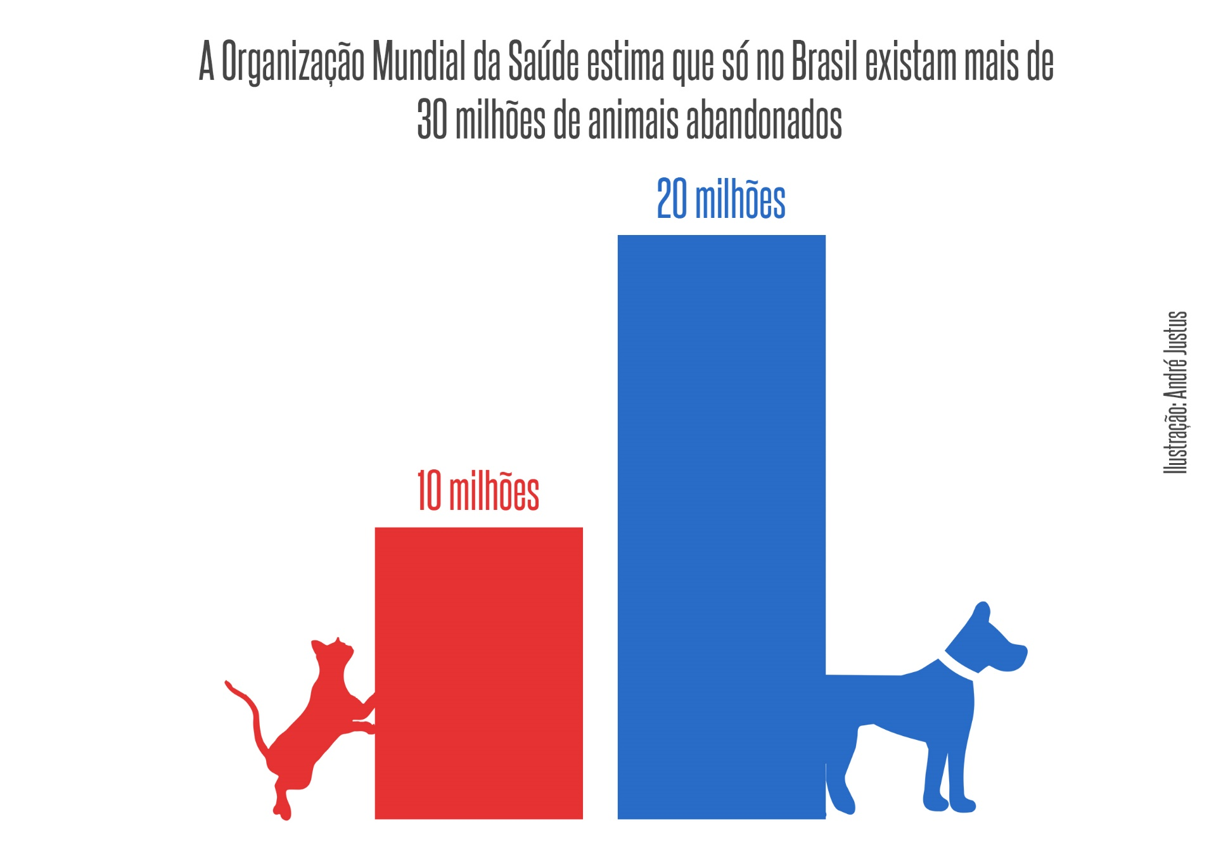

Slide 6
OBJETIVO GERAL
Desenvolver uma rede social para adoção, doação, e postagem de anúncios sobre animais achados e perdidos.

Slide 7
JUSTIFICATIVA
Muitas pessoas perdem seus cachorros e outro qualquer tipo de animal de estimação, e visto em que estamos na era da informática, resolveu-se criar um recurso eficaz que auxilia na busca de cães perdidos para a cidade de Marilia
Com esta ferramenta, os usuários poderão cadastrar seus animais de estimação, em especial cachorros.
Estas informações estarão disponíveis para as pessoas acessarem de forma online.
A intenção de criar este sistema é voltada para auxiliar donos de animais perdidos a entrar contato com pessoas que, potencialmente, podem os ter encontrado, e ainda permitir que Ongs e Canis possam expor animais para a doção.

Slide 8
METODOLOGIA
O projeto de TCC será desenvolvido por um grupo de 4 estudantes do curso técnico em Informática para Internet da Etec Antônio Devisate – Extensão Monsenhor Bicudo utilizando tanto os recursos tecnológicos da própria instituição como também os equipamentos pessoais de cada integrante.
Para desenvolver o tema proposto (um sistema que consiste em versão web e mobile e visa transformar os processos de adoção e doação de animais além de servir como uma rede destinada a encontrar animais perdidos) iremos utilizar as linguagens de programação PHP & Javascript, além do HTML & CSS para construir a interface de usuário e outros recursos para auxílio: JQuery, AJAX, Cordova, Intel XDK, MySQL.
Inicialmente todo o grupo irá decidir a interface básica de ambas as versões (web & mobile), além das informações que irão constituir a base de dados.
A versão mobile será basicamente uma aplicação híbrida, o que permite que seja desenvolvida com as tecnologias web e acesse o banco de dados através de requisições AJAX com JSON.
Ao final, quando o desenvolvimento estiver finalizado a versão web será hospedada em um servidor e ficará online disponível para ser utilizado.

Slide 9
CRONOGRAMA
Cronograma TCC
Atividades | Quem | Data inicio | Data fim
Elaborar a documentação | Todos | 15/02 | 24/06
Elaboração de Banco de Dados | Todos |  | 01/08
Elaborar Diagramas de UML | Todos
Criação do layout do website | Matheus/Renato (img) | 13/05 | -
Criação do layout do app ANDROID | Natalia/Renato (img) | 13/05 | -
Programação das funcionalidades do website | Matheus | 13/05 | -
Pesquisa bibliográfica | Gustavo
Desenvolvimento das funcionalidades do app android | Natalia | 13/05 | -
Fase de teste | Todos | 01/10 | 01/11
Divulgação de marketing (anúncio) | Gustavo
Hospedagem
Prévia Apresentação

Slide 10
RESULTADOS ESPERADOS
Que o sistema seja utilizado em grande escala sendo útil para ajudar pessoas e garantir uma redução no número de animais abandonados.
Financeiramente esperamos um tráfego de anúncios (relacionados com o nicho: animais) além do retorno proveniente de uma taxa que será cobrada de ONGs e Canis que tiverem interesse em colocar mais de 10 anúncios.

Slide 11
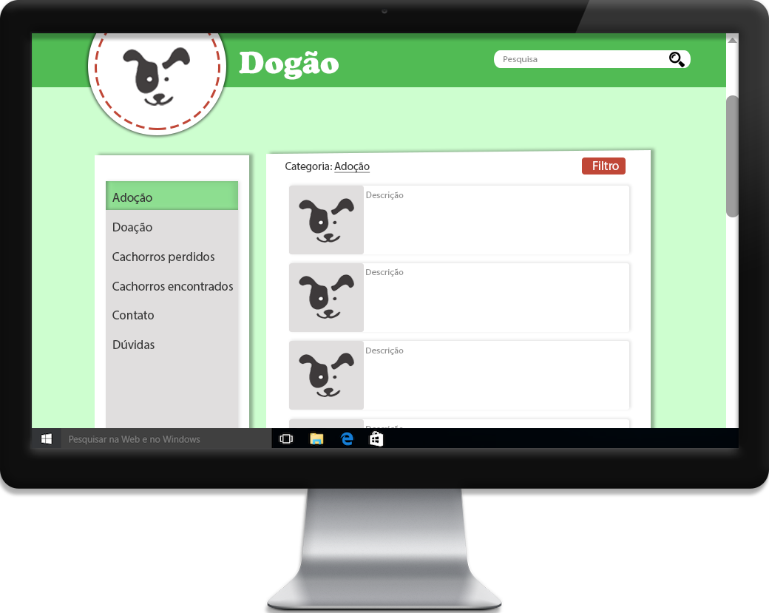
LAYOUT DO PROJETO (Sistema Web)

Slide 12
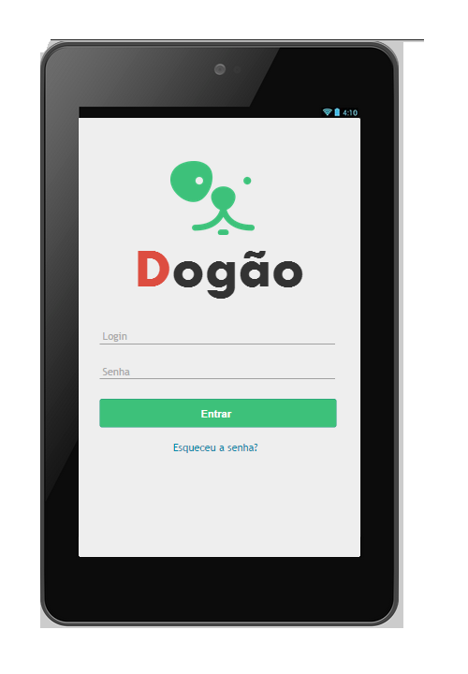
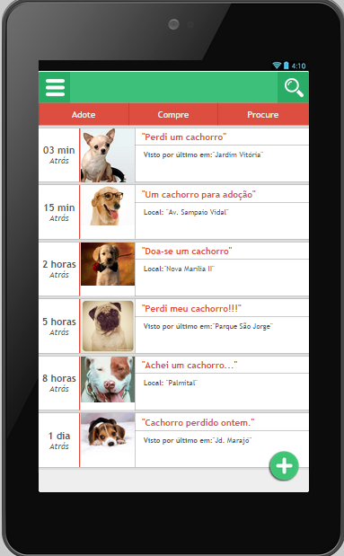
LAYOUT DO PROJETO (Aplicativo Android)

Slide 13
REFERÊNCIAS
W3schools.com
HTML and CSS
Javascript
PHP.net (PHP 5.5)
jQuery.com | Write Less, do more
Tableless.com.br
Mobile
Back-end
Design
SEO
hxtutors.com.br

Slide 14
FIM!

